Slide 1
软件工程课程实践成果汇报
基于热成像的无人机自动识别跟踪系统
团队成员：王明强 王顺康 帅 豪
日期：2024.7.5

Slide 2
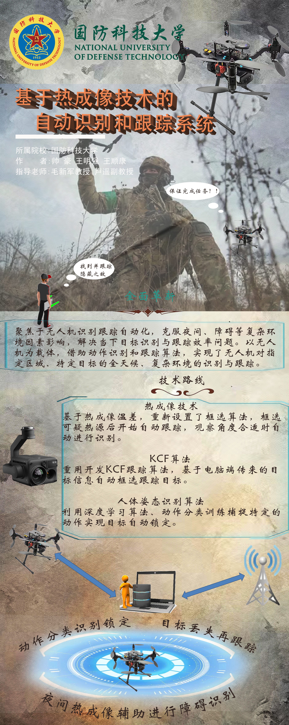
汇报内容
软件创意及需求
开发技术与工具
软件设计与建模
代码编写与测试
软件质量与保证
系统部署与运行
开源社区的使用
实践收获与感受

Slide 3
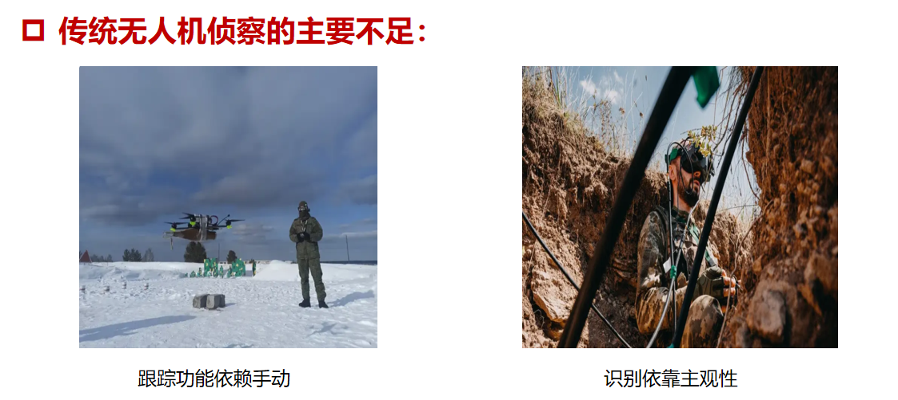
软件创意与需求（一）
现实问题
  聚焦于目前无人机识别跟踪依靠手动，夜间侦察能力弱、丢失目标难以找回等问题，实现高效的无人机侦察

Slide 4
软件创意与需求（二）
核心功能
  围绕无人机侦察实现以下功能及其集成
  自动巡航
  动作识别
  目标锁定
  实施跟踪
  热成像辅助识别
需求创意
  无人机通过算法识别来确定跟踪目标
  对确定目标实时持续的跟踪

Slide 5
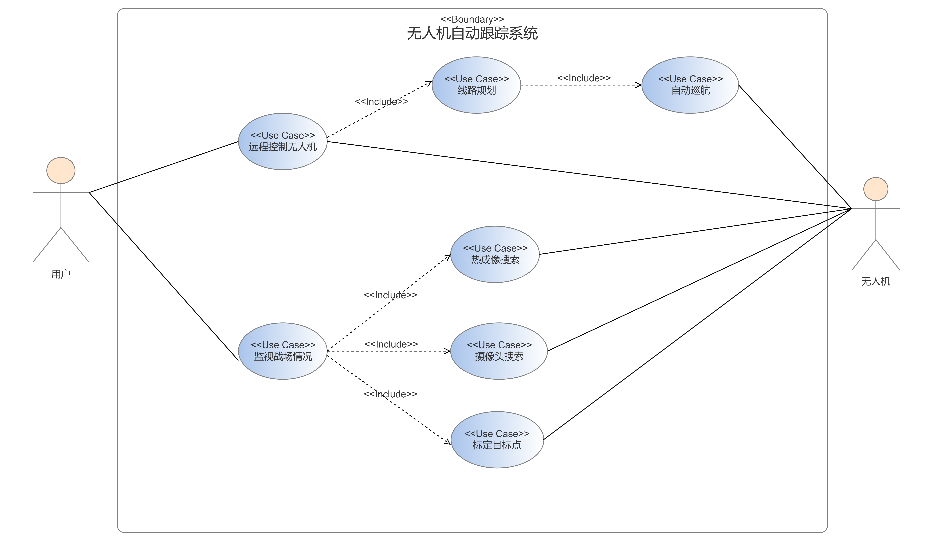
需求模型与文档（一）
软件需求模型

Slide 6
需求模型与文档（二）
软件的非功能需求
  识别准确度，跟踪灵敏度，部署平台
软件需求文档
  《软件需求构思与描述》
  《软件需求规格说明书》

Slide 7
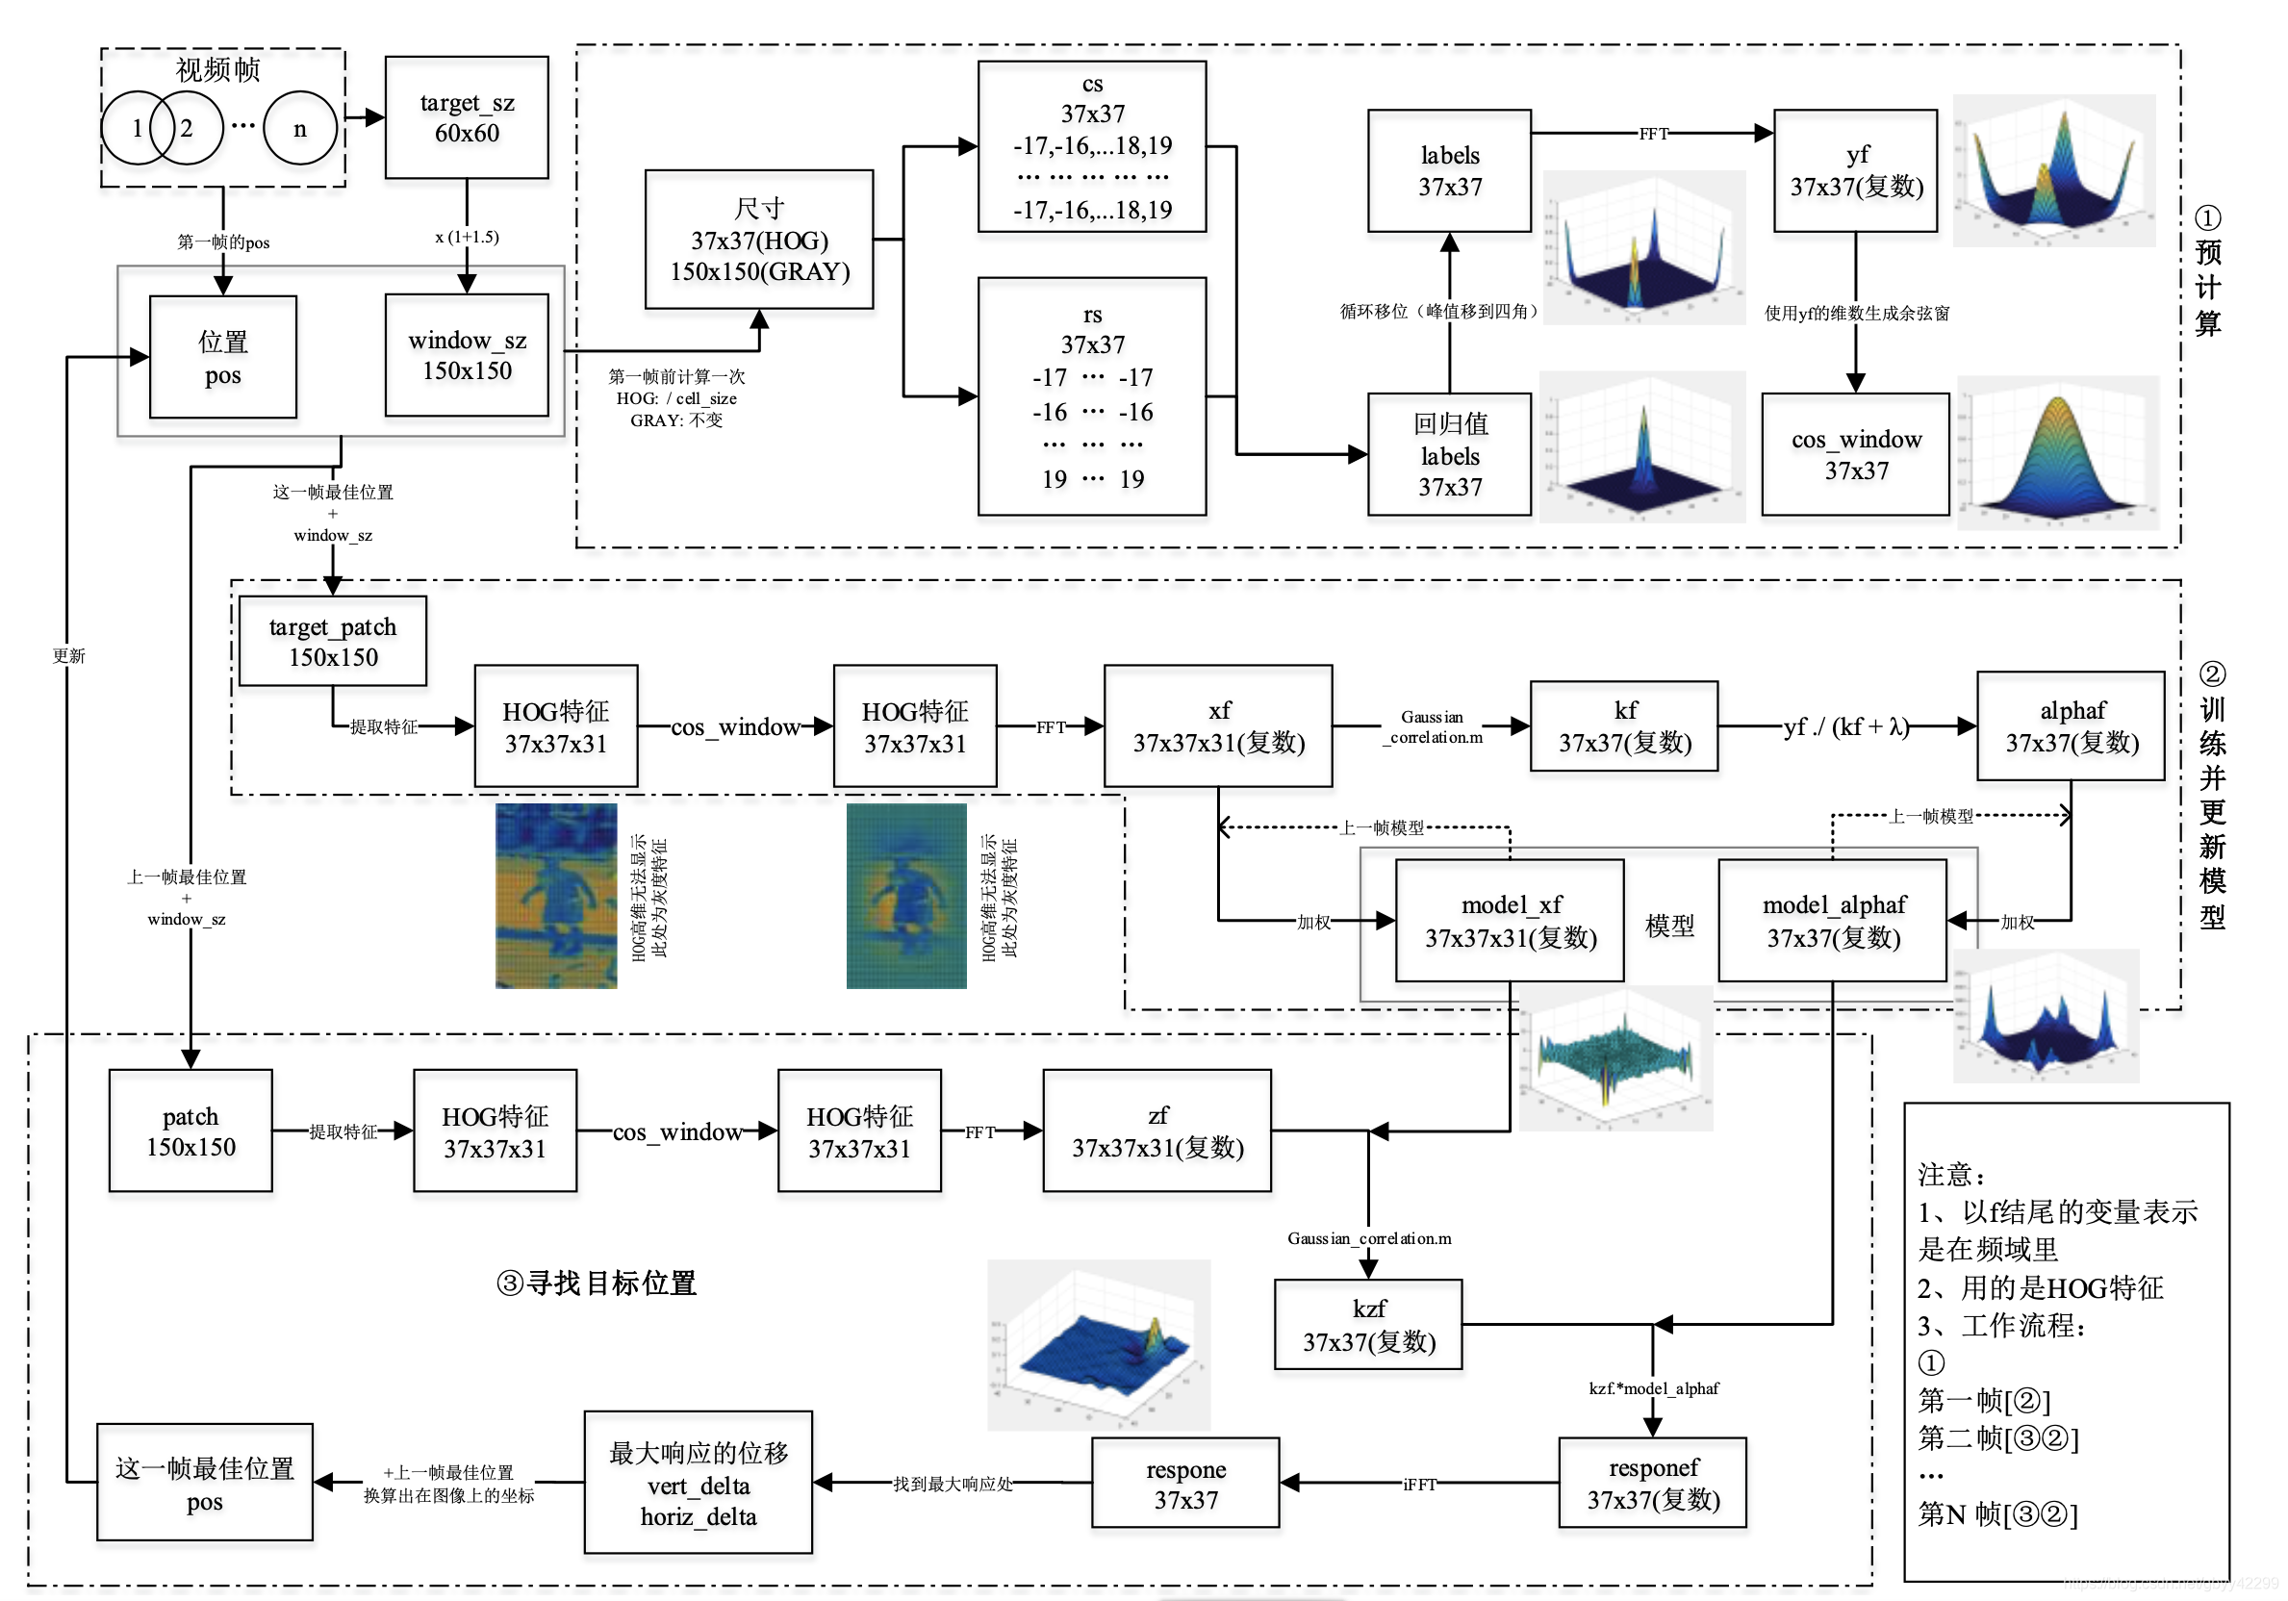
软件开发技术与工具（一）
KCF算法！
开发技术
  人机交互
  KCF跟踪算法
  openpose库
  深度学习算法
  动作分类训练
编程语言
  Python、C++

Slide 8
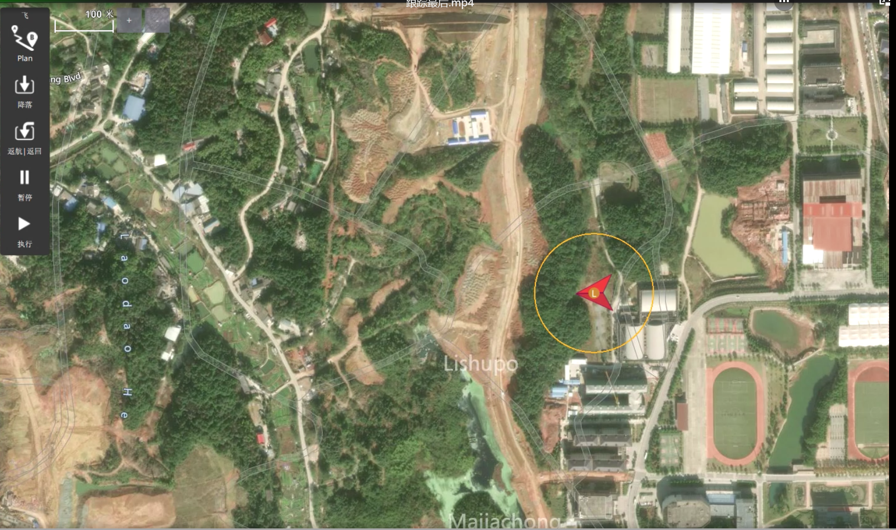
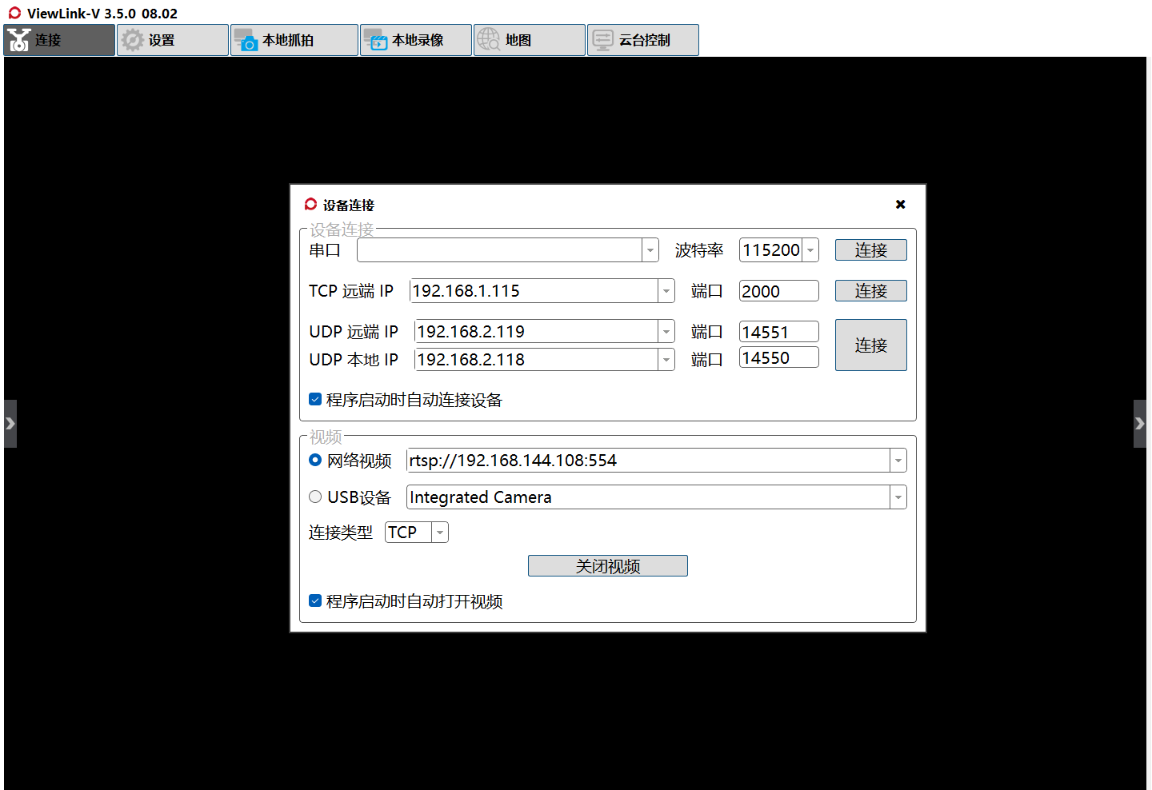
软件开发技术与工具（二）
软件工具
  PyCharm、VSCode、QGroundControl、ViewLink
QGroundControl
ViewLink

Slide 9
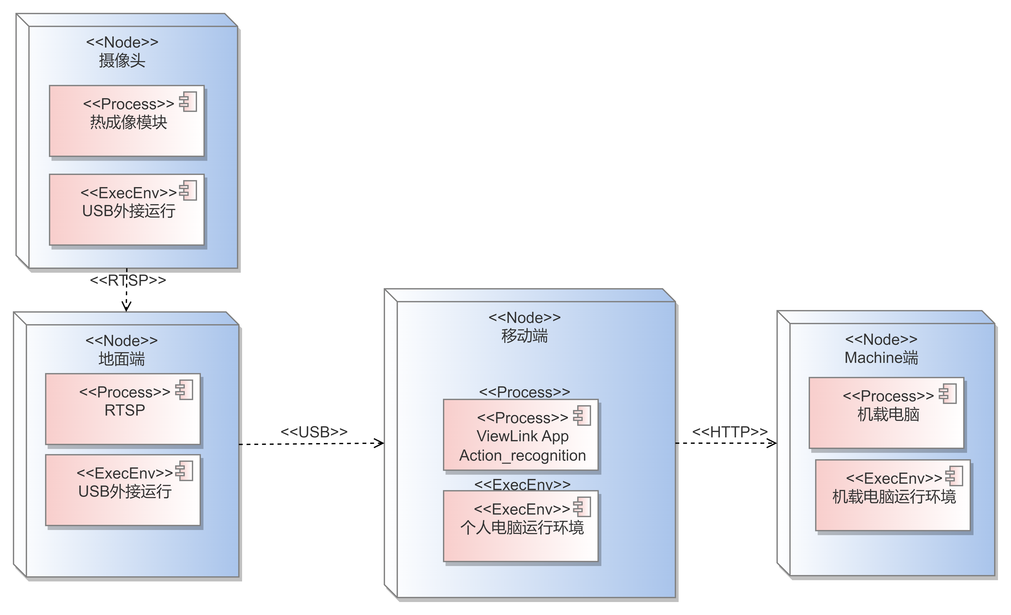
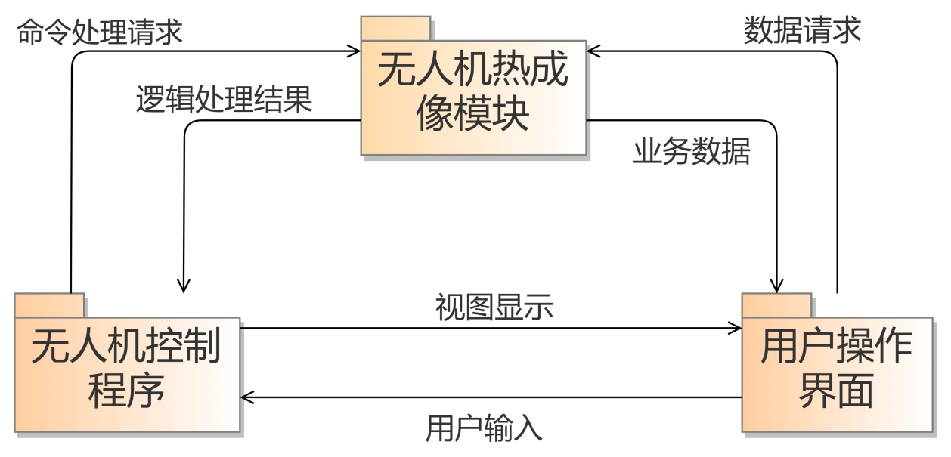
软件设计与建模（一）
体系结构设计及其模型
体系结构模型（MVC风格）
部署图
Notes:
MVC风格

Slide 10
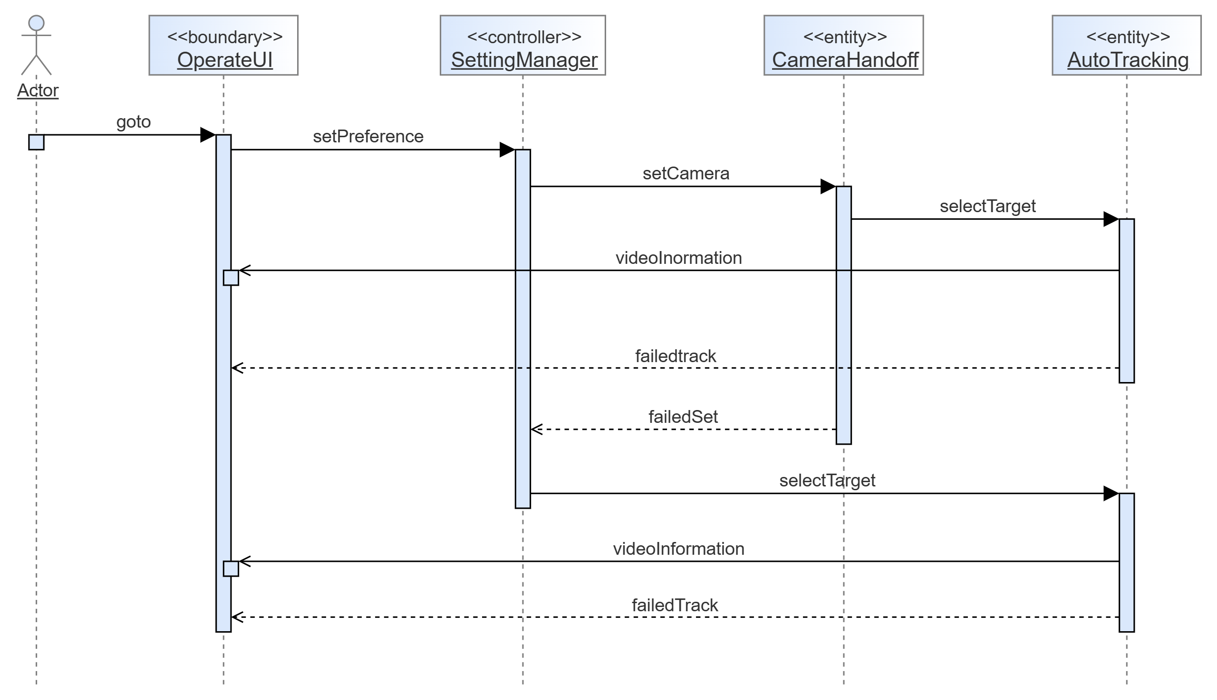
软件设计与建模（二）
用例设计及其模型
热成像识别功能-用例图

Slide 11
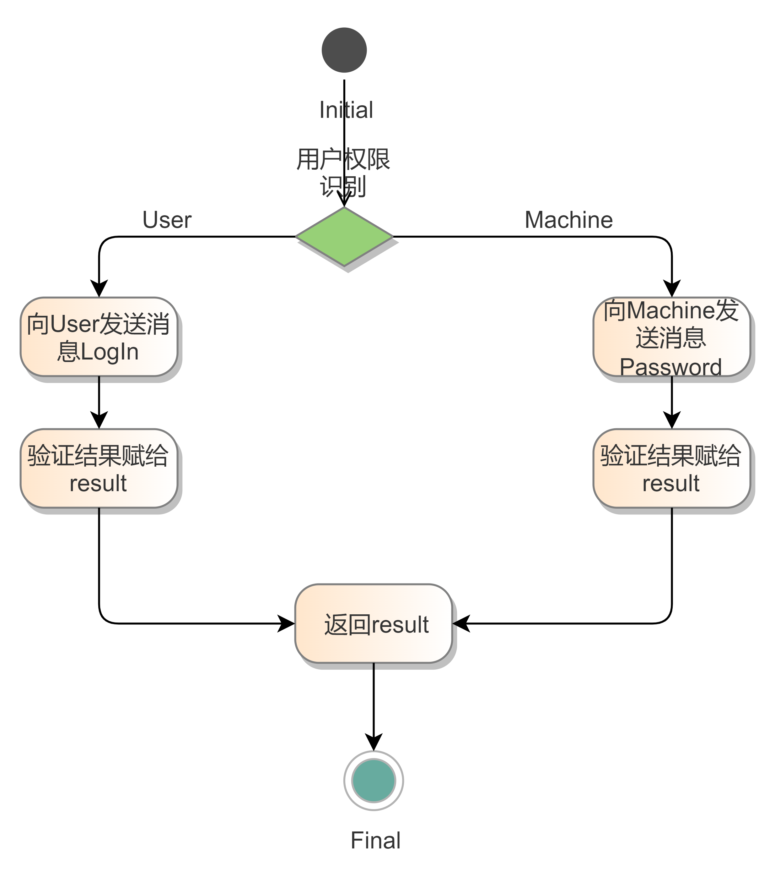
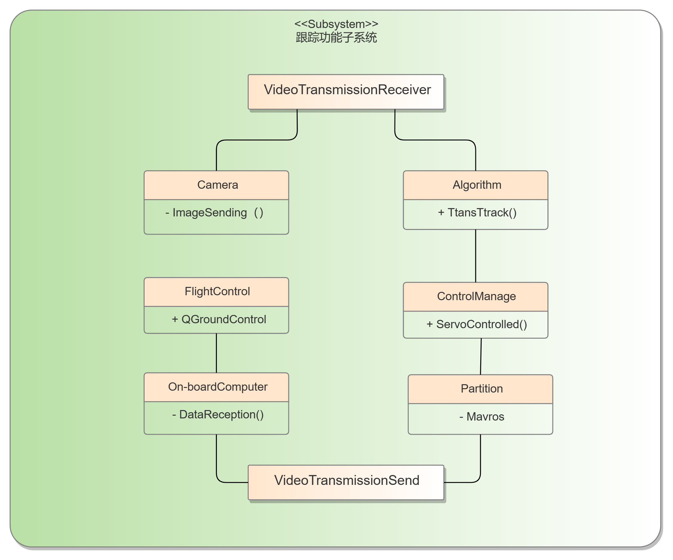
软件设计与建模（三）
类设计及其模型
跟踪功能-类设计
连接设备-活动图

Slide 12
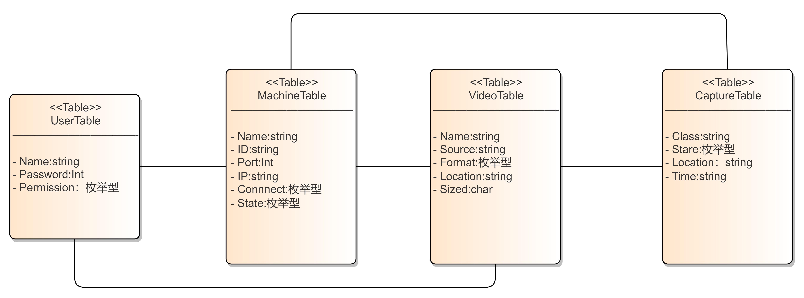
软件设计与建模（四）
数据设计及其模型
Notes:
Capture是捕获与追踪 Machine Table指无人机机载电脑

Slide 13
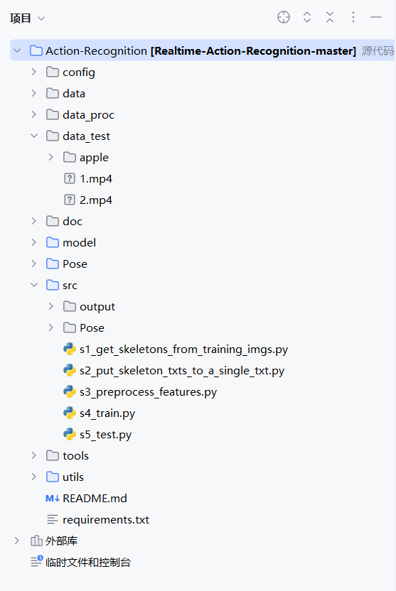
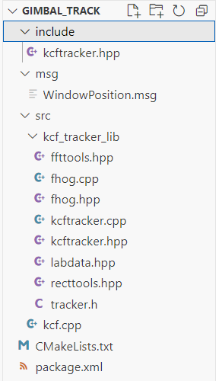
代码编写（一）
代码组织结构

Slide 14
代码编写（二）
程序代码量
  总代码量：371850行
  重用开源代码量：360404行（openpose库+kcf算法）
  独立编写代码量：11446行
开源代码利用情况
  利用了KCF开源算法实现了跟踪功能
  利用了openpose开源软件实现了肢体识别功能
  在实现鼠标交互和视频拉流之后，调用开源的KCF跟踪算法实现跟踪功能
  利用openpose构建出的肢体架构完成动作识别功能

Slide 15
软件测试（一）
开展的测试
  对跟踪模块开展了功能测试
  对识别模块开展了确认测试
测试用例和测试结果
  用例：人体的不同姿态，包括跑、走、蹲、跳、出拳、站立
  结果：主要典型动作能较好识别，跑和走的区别性能一般，
软件测试过程
  跟踪功能实地飞行测试
  识别功能先连接电脑摄像头进行测试

Slide 16
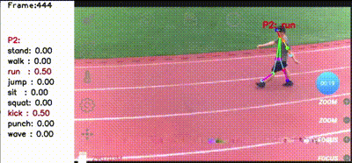
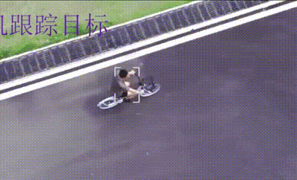
软件测试（二）
测试演示
  如何进行测试及其结果？

Slide 17
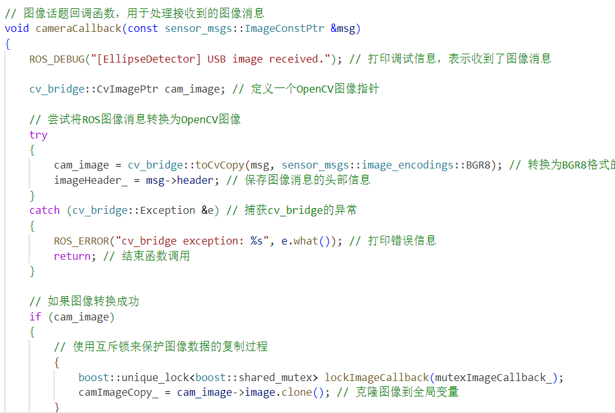
软件质量与保证（一）
质量保证手段
  软件测试
程序代码风格
·注释和缩进
·驼峰命名法
·ROS系统中的继承类
·代码复用和模块化

Slide 18
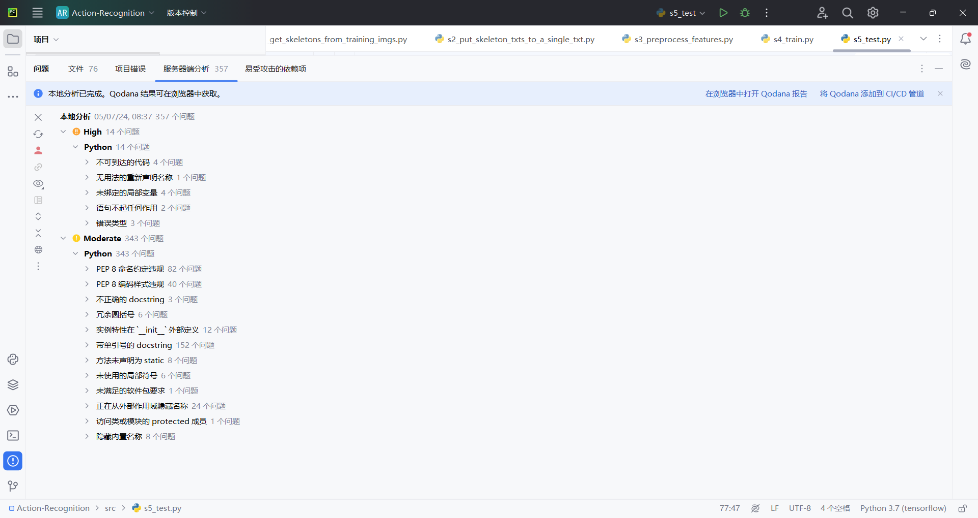
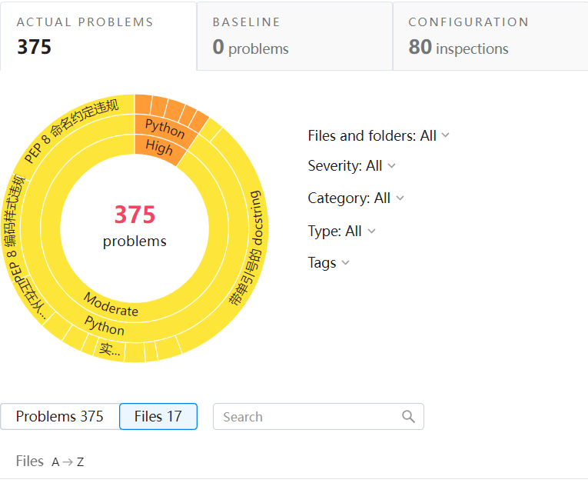
软件质量与保证(二)
程序代码质量展示其分析结果

Slide 19
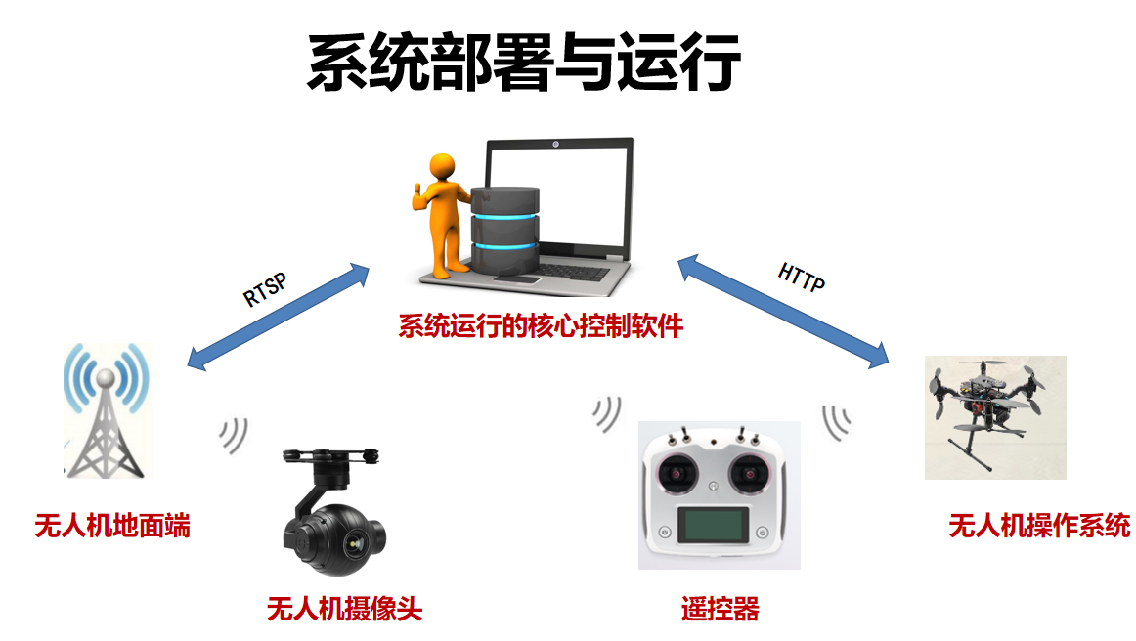
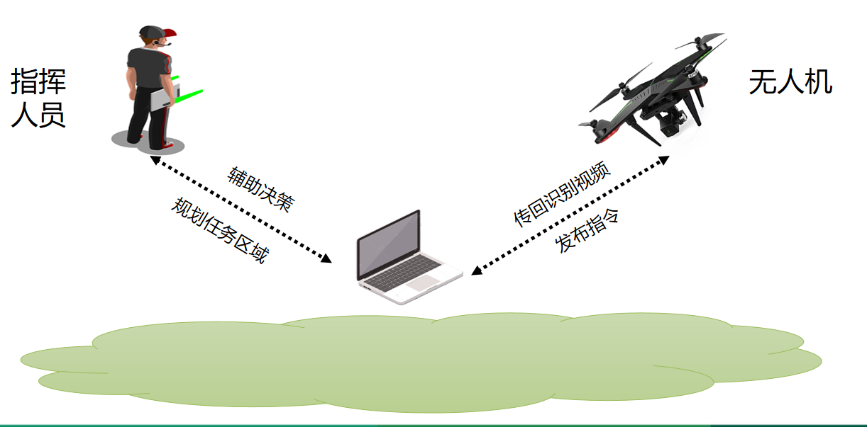
系统部署与运行
运行和部署环境
Notes:
画一张部署图，详细介绍软件系统的部署环境

Slide 20
效果演示
效果演示
Notes:
运行目标软件系统，操作和演示软件系统，或者播放实际运行的演示效果视频

Slide 21
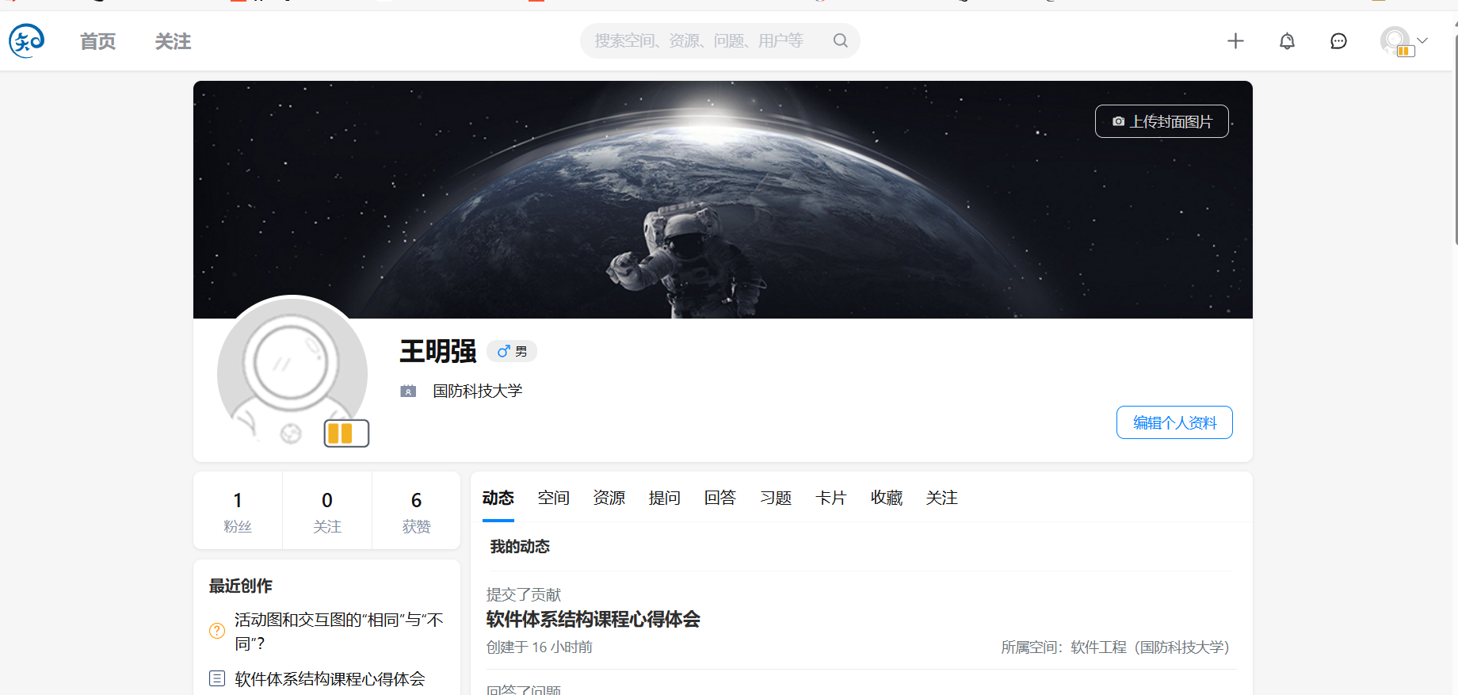
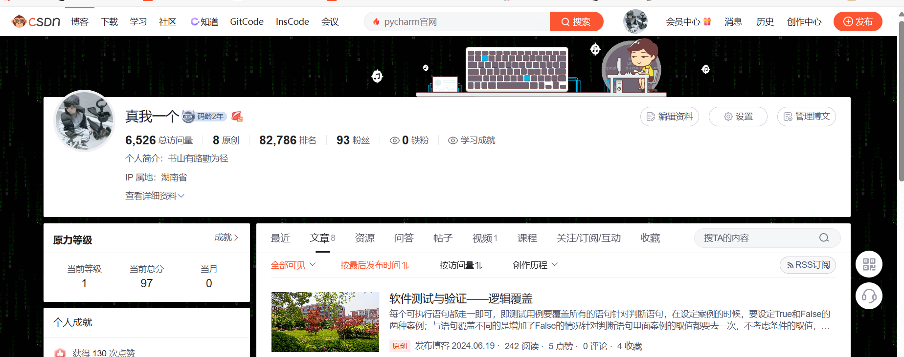
开源社区的使用
开源社区的使用
  CSDN、知士荟、Github等
总结经验
记录技术
查找资源
Notes:
介绍如何基于开源社区来促进软件项目开发，解决软件开发问题等

Slide 22
项目组成员贡献比例
序号 | 成员姓名 | 完成的工作 | 贡献系数(0.5-1.5)
1 | 王明强 | 主要负责无人机硬件操作，跟踪功能，文档开发 | 1.02
2 | 王顺康 | 主要负责识别功能，文档开发 | 1.03
3 | 帅 豪 | 主要负责框选功能，文档开发 | 0.95

Slide 23
实践收获与感受
遇到的困难和问题
  团队沟通不及时，导致前期进度缓慢
  硬件操作难度大，需学习的知识多
  软件部署难度高
实践的心得和体会
  软件开发离不开团队协作，良好的协作能提升项目效率
  遇到困难要从多个角度去思考
实践的收获和成就
  增强了对陌生知识的学习能力
  ......

Slide 24
效果演示
感 谢 观 看
Notes:
运行目标软件系统，操作和演示软件系统，或者播放实际运行的演示效果视频

